Slide 1


Slide 2
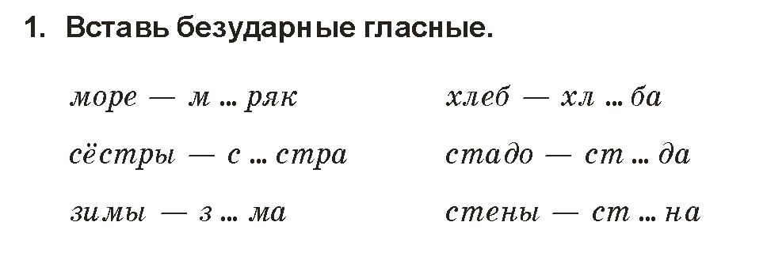
о
е
е
а
и
е

Slide 3
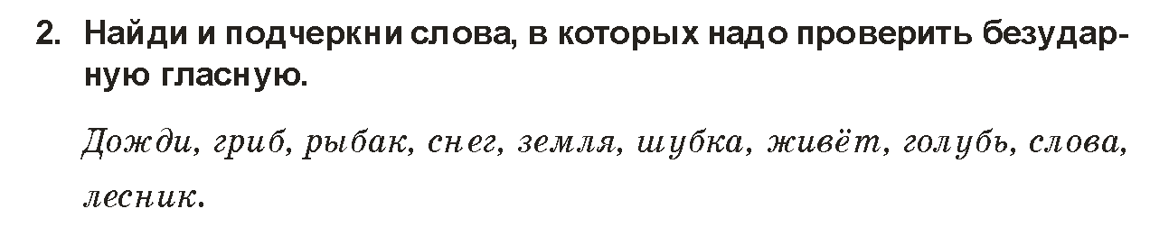

Slide 4
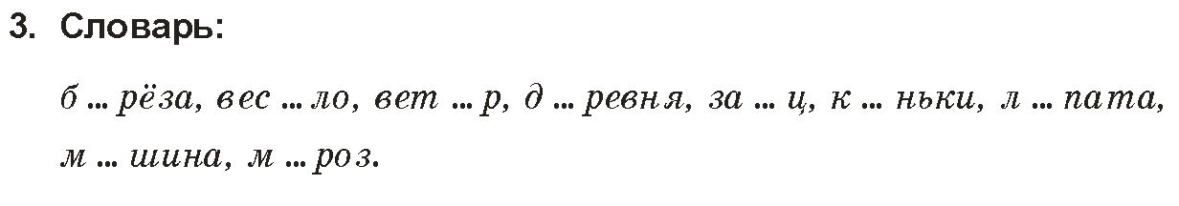
е
е
е
е
я
о
о
а
о

Slide 5
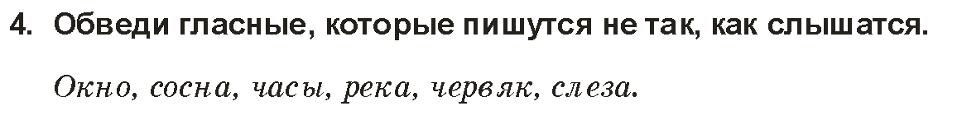

Slide 6
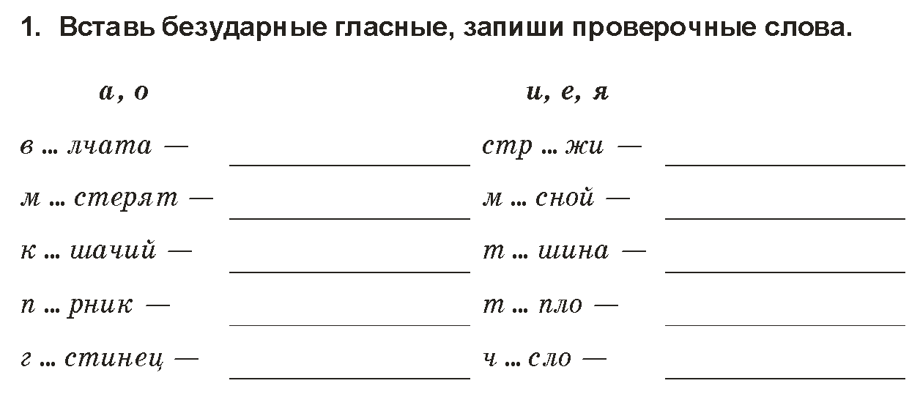
о
волк
и
стриж
а
мастер
я
мясо
о
кот
и
тишь
а
пар
е
тёплый
о
гость
и
числа

Slide 7
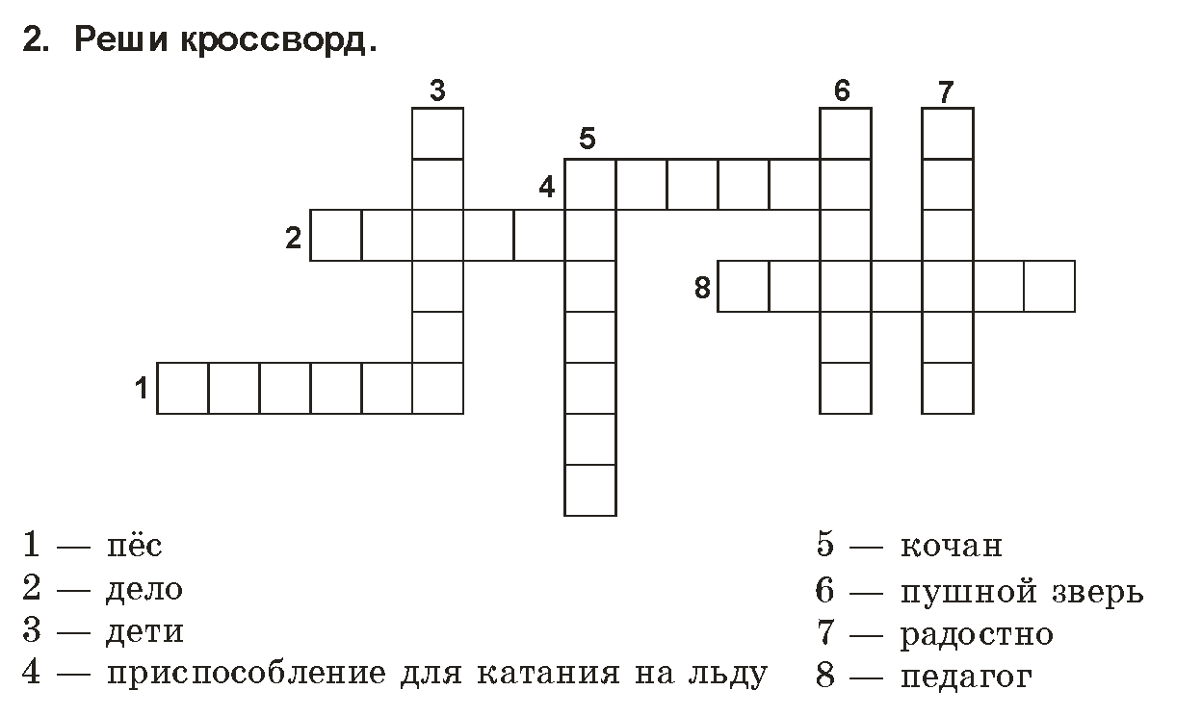
р
л
в
е
к
о
н
ь
к
и
е
р
а
б
о
т
а
с
с
я
п
у
ч
и
т
е
л
ь
т
у
ц
л
с
о
б
а
к
а
с
а
о
т
а

Slide 8
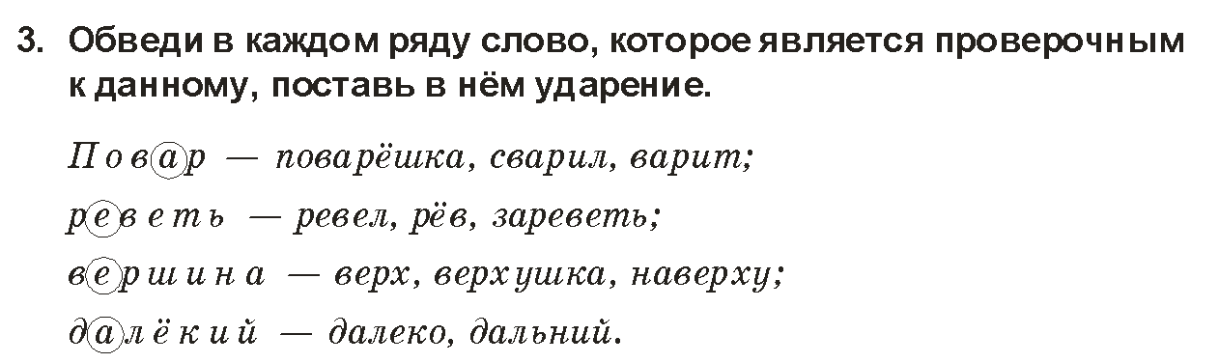

Slide 9
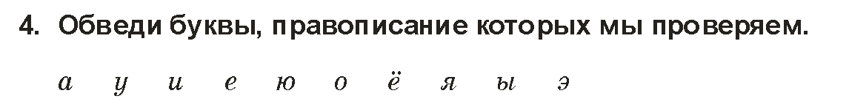

Slide 10
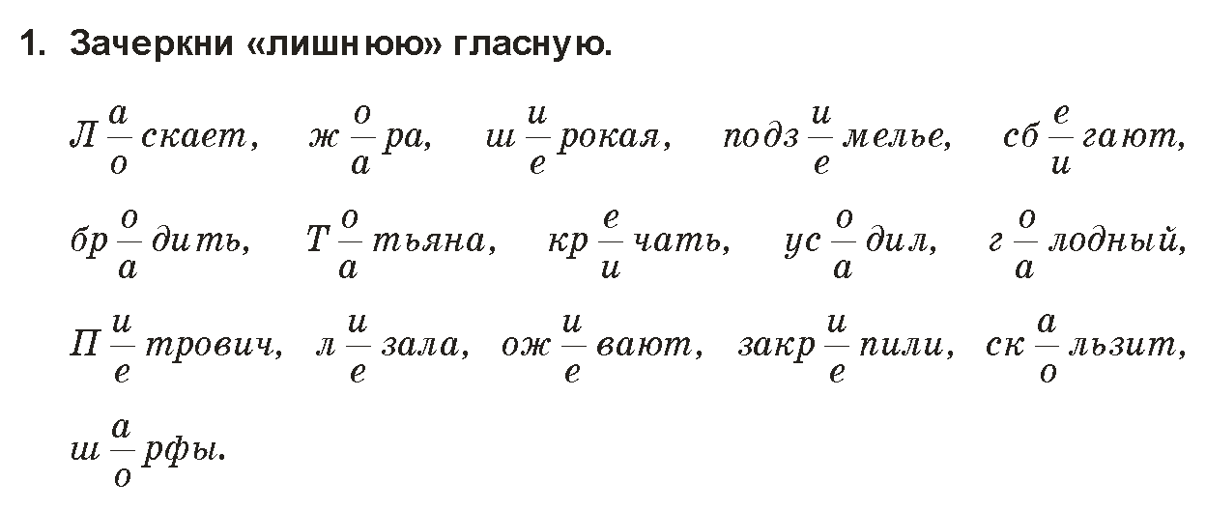

Slide 11
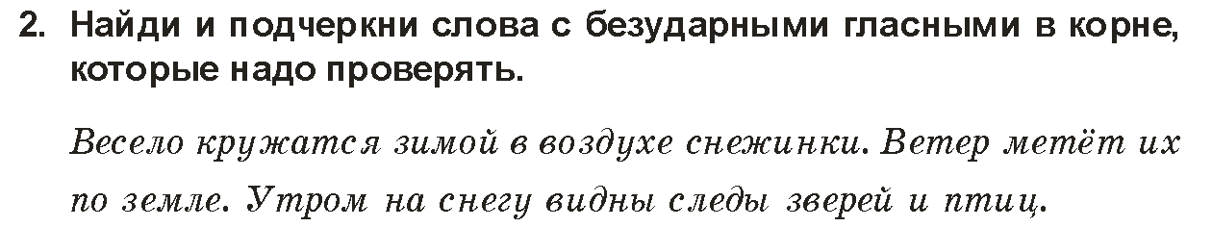

Slide 12
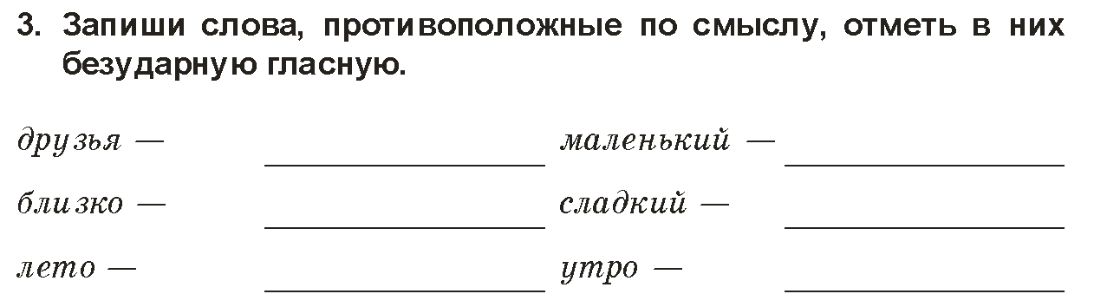
враги
большой
далеко
солёный
зима
вечер

Slide 13
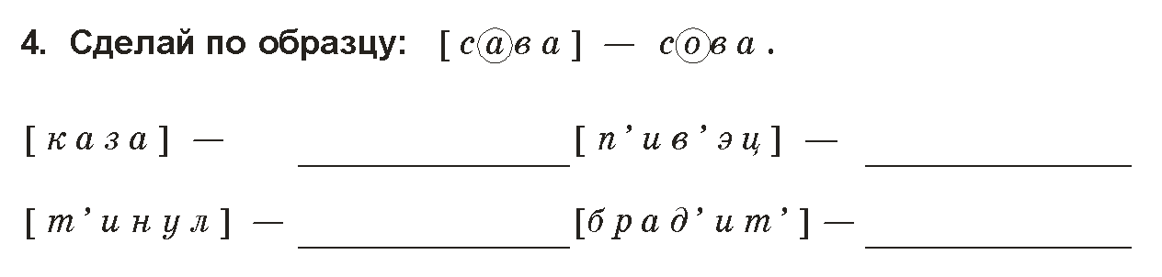
к о за
п е вец
т я нул
бр о дить

